Slide 1
Student
Helper
빙그레
B489001 강동훈
B289034 박상현
B289048 서봉덕

Slide 2
INDEX.
01/ 동기 & 목적
Contents
02/ 요구 분석서
03/ ER Diagram
04/ Database schema
05/ 구현
06/ 출처
07/ Q & A

Slide 3
1
동기 & 목적
학생들의 편의와 미래를 위한 프로그램을 만들고 싶었다.
현재, 취업난이 심각하다. 준비를 제대로 하지 못하고 졸업하는 학생들이 많은데 그런 학생들을 위해서 미리 취업에 대비할 수 있는 여건을 제공해 주고 싶다.
자취하는 학생들이 밥을 해먹기 보다는 편의점 음식이나, 외식을 하는 경우가 많다. 금전적인 문제도 심각하고 건강상의 문제가 발생한다.

Slide 4
2
요구 분석서
설계 내용
사용자는 로그인 페이지에서 아이디를 생성하고, 생성한 아이디로 로그인하여 서비스를 이용한다.
사용자는 아이디 생성 시, ID(학번), password, 이름, 자신의 학점 관련된 내용들을 입력해야 하며 과를 선택할 수 있다.
로그인 페이지에는 회원가입, 로그인 기능이 있다.
로그인 시에 첫 화면은 메뉴 아이콘 및 학점 정보, ID가 표시된다.
아이콘은 자격증, 레시피, 로그아웃이 있다.
학점 정보는 자신이 지금까지 들어온 학점과 평균학점을 볼 수 있게 되어 있다.
자격증 아이콘을 선택 시에는 회원가입 때 선택한 과에 관련된 자격증 리스트와
각각에 해당하는 정보를 제공해준다.
레시피 아이콘을 터치 시에는 요리 이름들을 나열해주며, 요리를 클릭하면 요리에
들어가는 재료와, 레시피를 제공해준다.
로그아웃 아이콘을 터치하면 로그인 화면으로 돌아간다.

Slide 5
2
요구 분석서
특이 사항
안드로이드 내부 DB를 사용하여 프로그래밍을 한다.
mysql을 사용하지 않은 이유는 자바에서 가져올 때에 대한 더 쉬운 내용을 검색하다가 SQLiteOpenHelper를 알게 되었고 구현하다 보니 내부db를 사용하는 것이라 mysql을 굳이 사용하지 않아도 되었음.
Putty는 접속 오류 등의 문제가 자주 생김.

Slide 6
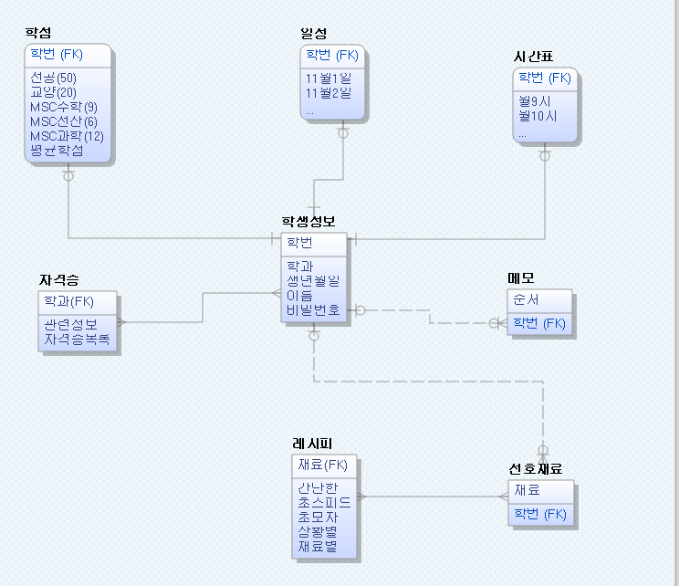
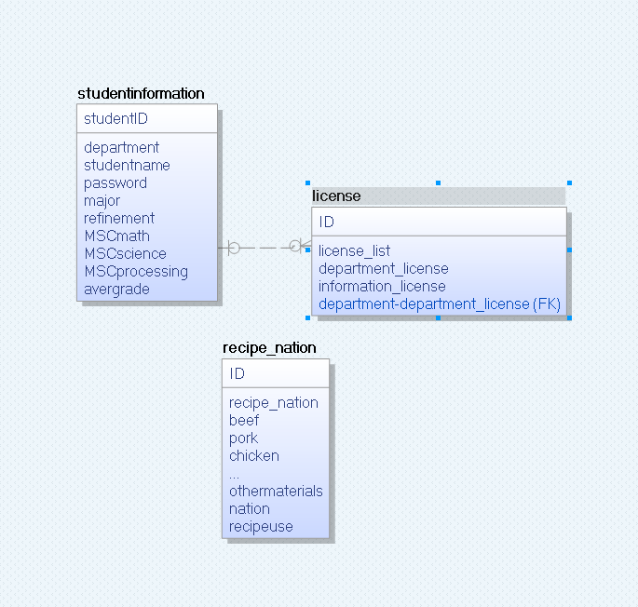
3
ER Diagram

Slide 7
4
Database schema
Recipe_nation(id INTEGER PRIMARY KEY AUTOINCREMENT, recipe_name TEXT, beef TEXT, pork TEXT, chicken TEXT, onion TEXT, springonion TEXT, ginger TEXT, garlic TEXT, pepper TEXT, kimchi TEXT, egg TEXT, milk TEXT, water TEXT, cookingwine TEXT, fish TEXT, mushroom TEXT, shellfish TEXT, shrimp TEXT, rice TEXT, bellpepper TEXT, pumpkin TEXT, cookingoil TEXT, soysauce TEXT, sesameoil TEXT, sesame TEXT, chilipowder TEXT, powder TEXT, cuttlefish TEXT, veryhotpepper TEXT, redpepperpaste TEXT, sugar TEXT, carrot TEXT, friuts TEXT, othermaterials TEXT, nation TEXT, recipeuse TEXT )

Slide 8
4
Database schema
Student(studentID TEXT, department TEXT, studentname TEXT, password TEXT, major TEXT, refinement TEXT, MSCmath TEXT, MSCscience TEXT, MSCprocessing TEXT, avergrade TEXT)
license(id INTEGER PRIMARY KEY AUTOINCREMENT, license_list TEXT, department_license TEXT, information_license TEXT)

Slide 9
5
구현
안드로이드 데모프로그램 참조

Slide 10
6
출처
명품 자바 에센셜
Android Studio를 활용한 안드로이드 프로그래밍
어서와 java는 처음이지
Ocu 컨소시엄 스마트폰 강의 자료
키워드 Listview, Spinner, activity intent 등으로 검색

Slide 11
Q & A

Slide 12
감사합니다.

